Slide 1

Análise de Impacto Regulatório
Diretrizes Gerais e Guia de AIR
Março/2019

Slide 2
O APERFEIÇOAMENTO DA GOVERNANCA PÚBLICA é uma Estratégia coordenada de ações em parceria
Decisões baseadas em evidências
Avaliação de Políticas Públicas
Análise de Impacto Regulatório
Política de Governança Pública
PL 9163/2017
Decreto 9.203/2017
Acessão do Brasil à OCDE Recomendações, convenções e diretrizes que sinalizam boas práticas internacionais
Aprimoramento da Governança Pública

Slide 3
REGULAÇÃO

Slide 4
REGULAÇÃO É UM CONCEITO AMPLO
  Imposição de regras e controles pelo Estado, suportadas por meio de sanções e com a finalidade de dirigir, restringir ou alterar o comportamento econômico de indivíduos ou empresa (Posner, 1974)
Além das Agências, muitos órgãos das Administração Direta e Indireta são reguladores
Notes:
“a regulação, enquanto espécie de intervenção estatal, manifesta-se tanto por poderes e ações com objetivos declaradamente econômicos (o controle de concentrações empresariais, a repressão de infrações à ordem econômica, o controle de preços e tarifas, a admissão de novos agentes no mercado) como por outros com justificativas diversas, mas efeitos econômicos inevitáveis (medidas ambientais, urbanísticas, de normalização, de disciplina das profissões, etc.). Fazem regulação autoridades cuja missão seja cuidar de um específico campo de atividades considerado em seu conjunto (o mercado de ações, as telecomunicações, a energia, os seguros de saúde, o petróleo), mas também aquelas com poderes sobre a generalidade dos agentes da economia (exemplo: órgãos ambientais). (Direito Administrativo Econômico. 2002, p. 18).
A regulação pode ser obstáculo aos objetivos de bem-estar social e econômico para os quais foi desenhada se:
for excessiva
impedir ou desestimular a inovação
criar barreiras desnecessárias ao comércio, à concorrência, ao investimento e à eficiência econômica

Slide 5
QUALIDADE REGULATÓRIA
  Medidas sistemáticas para ampliar a qualidade da regulação e melhorar o desempenho, o custo/efetividade ou a qualidade legal da regulação e das formalidades burocráticas associadas (OCDE, 1997)
  Recomendação do Conselho sobre Política Regulatória e Governança (OCDE, 2012)
  Política Regulatória na América Latina (OCDE, 2017):
  coordenação intragovernamental e cooperação regulatória internacional,
  consulta pública e transparência,
  avaliação de impacto regulatório ex-ante,
  supervisão regulatória e simplificação administrativa,
  avaliação ex-post de regulação,
  objetivos mensuráveis e
  política de regulação baseada no desempenho.
Notes:
A publicação de tal documento em 2012 possibilitou com que no exercício de 2017 a OECD emitisse um outro artigo sobre a “Política Regulatória na América Latina”, justamente tratando de uma análise conduzida acerca do status de aplicação das recomendações proferidas pelo Conselho de Política Regulatória e Governança da OECD. Destaca-se que os principais indicadores utilizados para a mensuração de qualidade regulatória nos governos latino-americanos foram: existência de uma política regulatória explícita e publicada, coordenação intragovernamental, cooperação regulatória internacional, estratégia de comunicação para a qualidade regulatória, conformidade e aplicação, consulta pública e transparência, avaliação de impacto regulatório ex-ante, supervisão regulatória, simplificação administrativa, avaliação ex-post de regulação, objetivos mensuráveis e política de regulação baseada no desempenho.
Brazil
Broaden the scope of regulatory policy
The regulatory policy agenda in Brazil has so far strongly focussed on regulatory agencies. In 2007 the Brazilian government established the Programme for the Strengthening of Institutional Capacity for Regulatory Management (PRO-REG). Coordinated from within the Civil House of the Presidency close to the centre of government, PRO-REG seeks to promote the use of good regulatory practices by training officials in regulatory agencies and strengthening the coordination between regulatory institutions. There is need to broaden the scope of PRO-REG and the regulatory policy agenda in general from its current focus on regulatory agencies to ensure an integrated whole-of-government approach to regulatory quality supported at the highest political level.
Align the use of public consultation across the administration.
Expand the use of Regulatory Impact Assessment gradually.
Invest in ex post evaluation.;

Slide 6
Atenção com ciclo regulatório inteiro
O ciclo regulatório deve ser um processo que se retroalimenta
Elaboração
Aplicação
Avaliação
Monitoramento

Slide 7
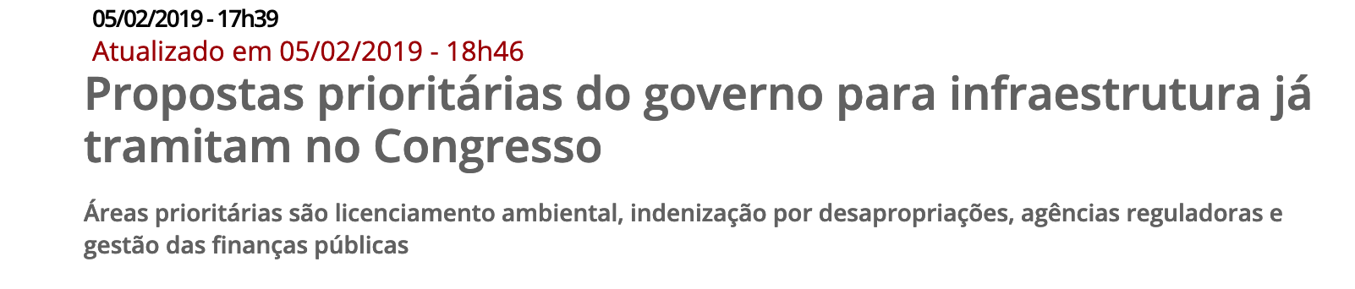
Prioridade presidencial:
Projeto de Lei Geral das Agências Reguladoras
  Aprovado no Senado em Dezembro de 2016 (PLS 52/2013)
  Aprovado em Comissão Especial na Câmara dos Deputados em julho de 2018
  (PL 6621/2016)
  Em novembro de 2018 foi negado recurso para apreciação do PL pelo Plenário da Câmara. Assim, em dezembro de 2018 o substitutivo foi encaminhado ao Senado Federal
Notes:
Substitutivo da Câmara dos Deputados n° 10, de 2018, ao Projeto de Lei do Senado nº 52, de 2013. Último local:14/02/2019 - Comissão de Transparência, Governança, Fiscalização e Controle e Defesa do Consumidor (Secretaria de Apoio à Comissão de Transparência, Governança, Fiscalização e Controle e Defesa do Consumidor).

Slide 8

Análise de impacto regulatório (AIR)

Slide 9
PARA QUE SERVE A AIR?
WWW.MENTI.COM
CÓDIGO: 78 54 00
Notes:
A AIR ganha destaque como uma ferramenta que possibilita tornar o desempenho da regulação mais eficiente por pretender ser um sistema de medição eficaz, que possibilita uma identificação clara das opções disponíveis, das razões, dos custos e dos benefícios para que o governo possa tomar uma decisão. Ademais, a AIR promove a transparência, fornecendo ao debate informações claras para fortalecer a democracia e a competitividade (CASTRO, 2014).

Slide 10
ANÁLISE DE IMPACTO REGULATÓRIO
Processo sistemático de análise baseado em evidências:
  Busca avaliar, a partir da definição de um problema regulatório, os possíveis impactos das alternativas disponíveis ao alcance dos objetivos pretendidos para orientar e subsidiar a tomada de decisão (Diretrizes Gerais AIR).
    Estrutura a tomada de decisão baseada em evidências;
    Não regular pode ser a melhor opção;
    Deve fundamentar e orientar o processo decisório e não apenas justificá-lo;
    Informa e qualifica a decisão regulatória, mas NÃO a substitui;
    Não é apenas mais um requisito formal do processo administrativo.
GANHO ESTÁ NO PROCESSO
Notes:
AIR, em muitos casos, torna-se um exercício meramente proforma (“boxticking”, no termo em inglês), priorizando a adequação formal a modelos estáticos e não a qualidade do conteúdo;
A AIR pode ossificar demasiadamente o processo regulatório, tornando-o mais lento e de mais difícil adaptação a mudanças necessárias, sejam internas, sejam externas às agências;
AIR tenderá a validar decisões já tomadas (seria uma “conta de chegada”), legitimando uma sistemática de intervenção preferível e previamente escolhida;
A AIR, apesar de sugerir imparcialidade, não é neutra, pois é conduzida antevendo pontos de tensão políticos, técnicos e de outras ordens;
No plano organizacional das agências, a elaboração da AIR coloca exigência adicional sobre a burocracia, a qual, se não estiver previamente capacitada para responder à obrigatoriedade de adoção da AIR, pode frustrar sua implementação;
A AIR eleva as barreiras de entrada no processo regulatório, em virtude do grau de sofisticação e exigência técnica que exige, incidindo sobre o lado da demanda da AIR – ou seja, quem a consumirá, externamente às agências (CUNHA, 2018, p. 7-8).

Slide 11
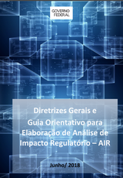
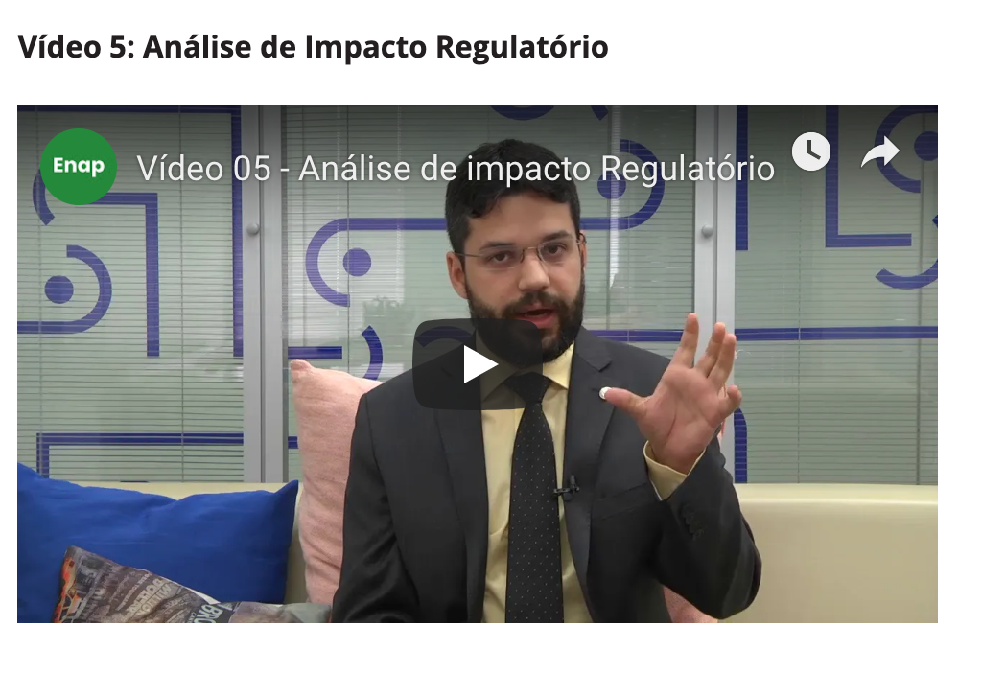
DIRETRIZES GERAIS E GUIA AIR
Elaboração conjunta pela Casa Civil, Ministérios da Fazenda, Planejamento, Agências Reguladoras e INMETRO
Recomendação do Comitê Interministerial de Governança em junho/2018 - boa prática a ser utilizada por toda a Administração Federal
Recomendação do FONACRE/AJUFE para que seja dada ampla publicidade ao documento
Enunciado e recomendações FONACRE/AJUFE sobre AIR
VÍDEOS EXPLICATIVOS:
www.casacivil.gov.br - Menu Regulação
Todos os canais de comunicação da ENAP
Notes:
Grupo Técnico: Reuniões para elaboração das Diretrizes e do Guia Orientativo para elaboração de AIR
O Fórum Nacional da Concorrência e da Regulação – Fonacre tem por objetivo o debate entre magistrados federais, advogados, membros do Ministério Público e demais operadores do direito buscando a discussão e aperfeiçoamento de temas afetos à concorrência e à regulação, tais como devedor contumaz, apropriação de tributos, acordos de leniência, compliance, ética concorrencial e processos de recuperação judicial.
Após a programação científica são organizados grupos de discussão, nos quais podem ser aprovados enunciados e recomendações administrativas que, posteriormente, são encaminhados ao Conselho Nacional de Justiça – CNJ, ao Conselho da Justiça Federal – CJF e aos Tribunais Regionais Federais – TRFs, material técnico que orienta a magistratura federal brasileira quanto aos temas abordados.
AJUFE: Associação dos Juízes Federais do Brasil.

Slide 12
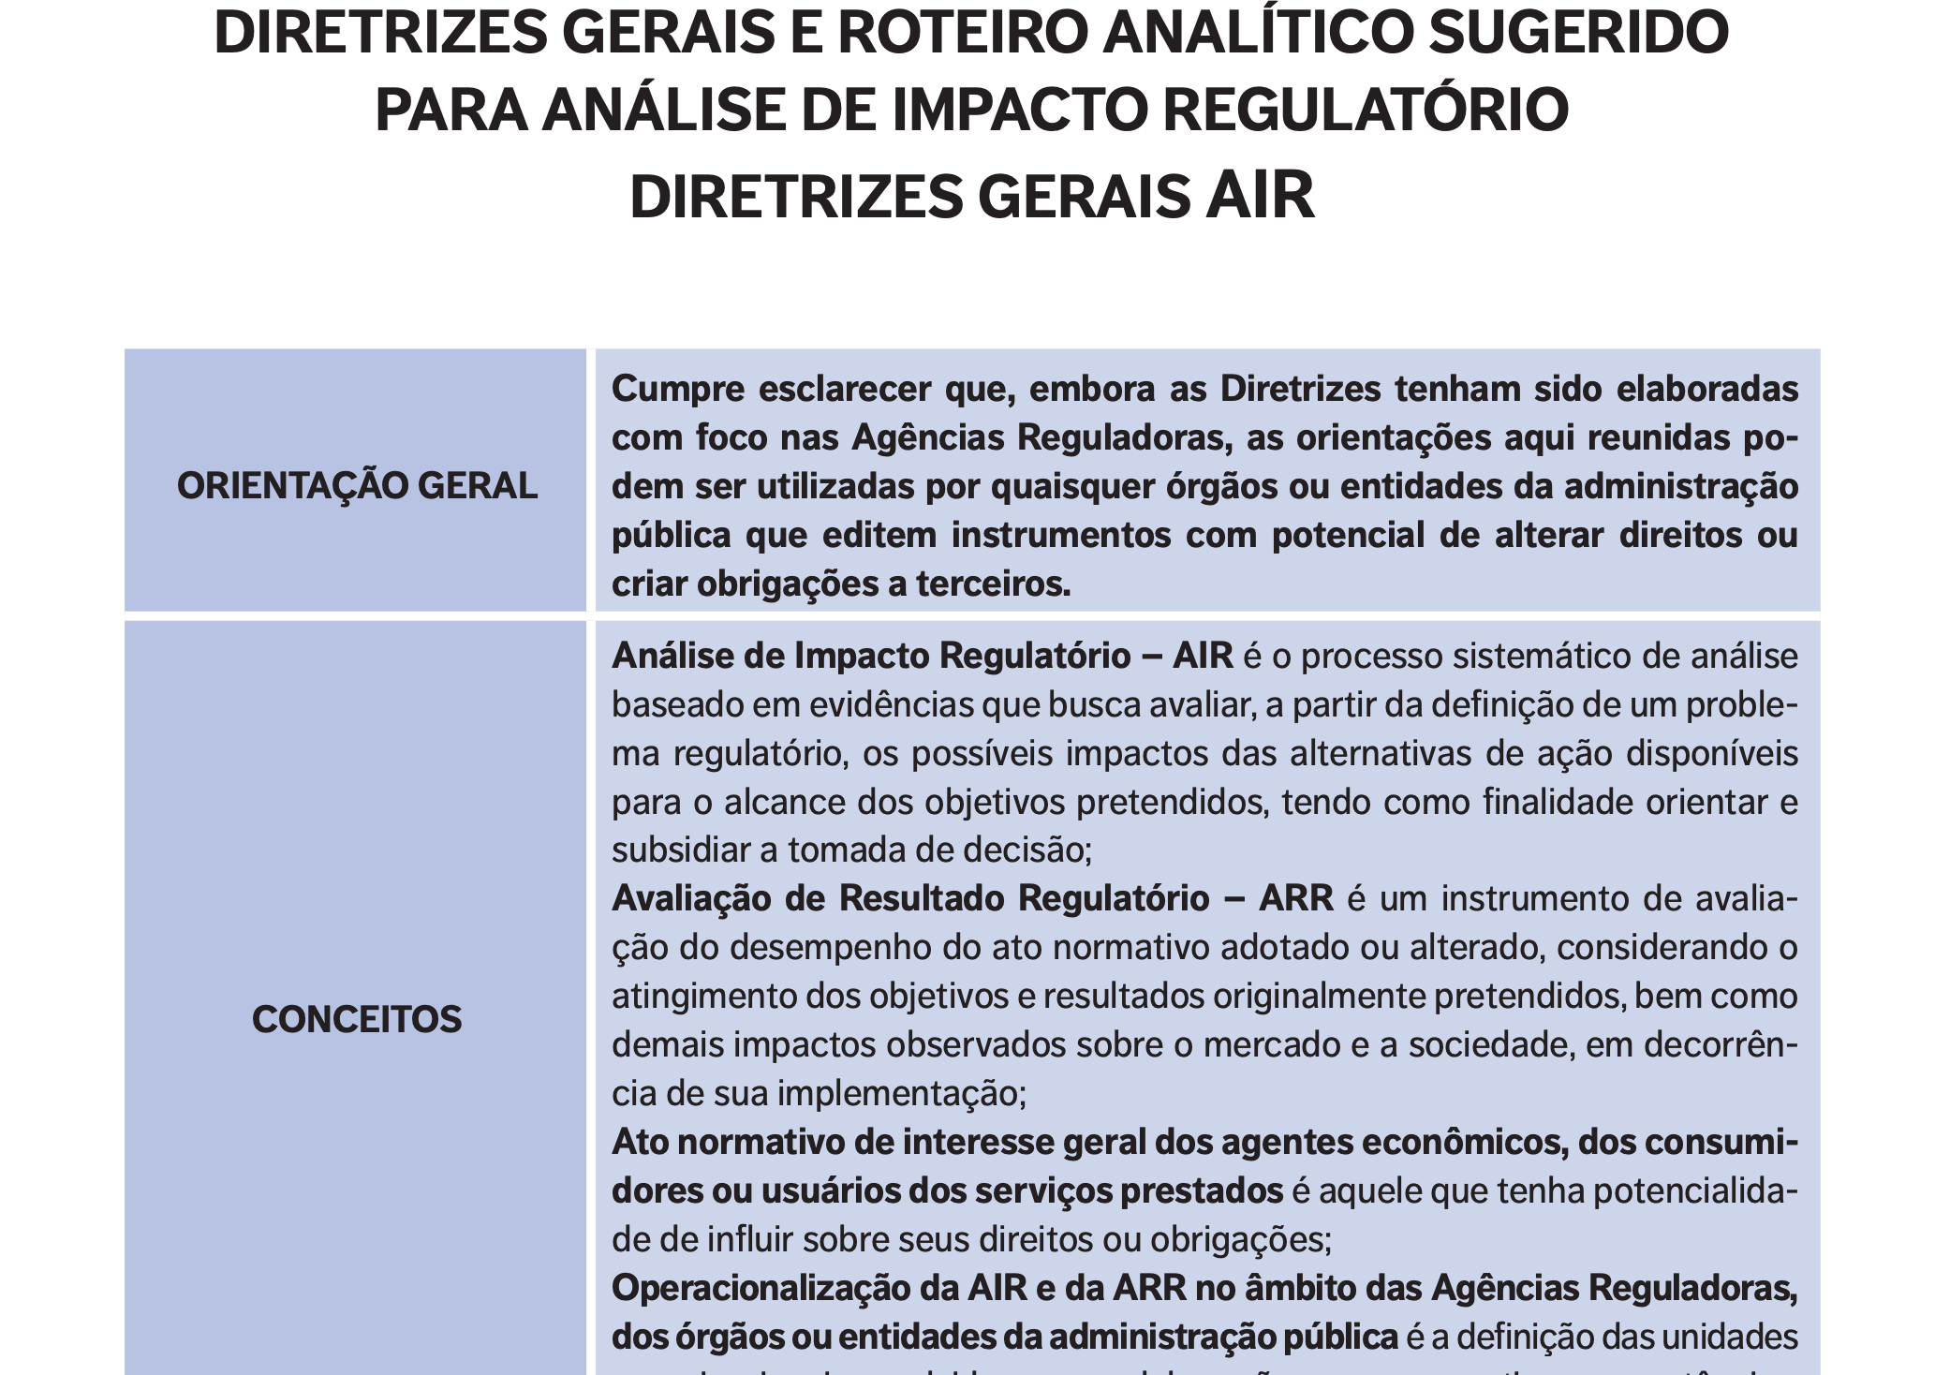
DIRETRIZES GERAIS
Foco inicial nas Agências Reguladoras, mas uso possível por qualquer regulador, com adaptação às suas realidades
Premissas adotadas:
  atual maturidade institucional com relação à AIR;
  flexibilidade metodológica (metodologia definida
  caso a caso, justificadamente);
  linguagem aberta e pouco prescritiva;
  foco mais gerencial e menos procedimental;
  evolução e aprendizado ao longo do tempo; e
  orientações mais detalhadas no Guia.

Slide 13
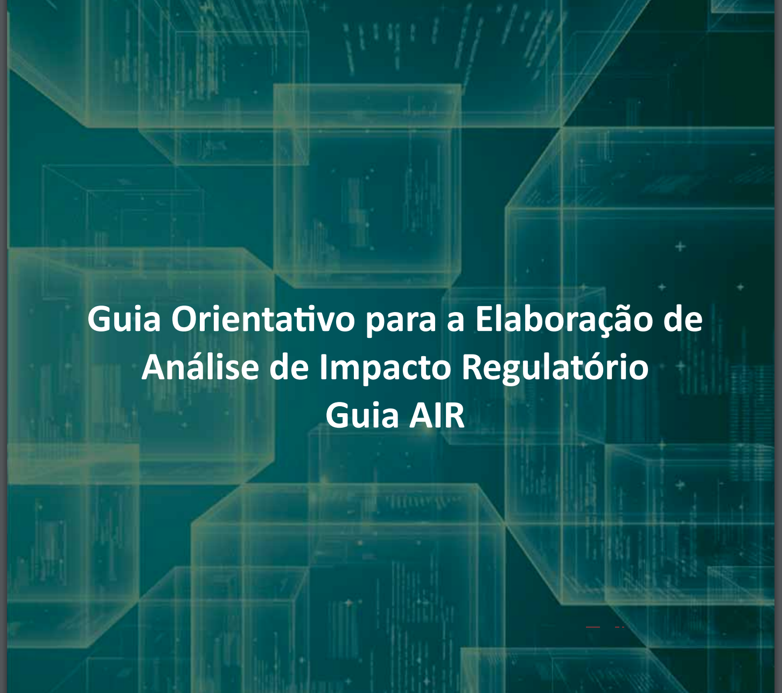
Guia de Air
Conteúdo básico/roteiro analítico de uma AIR;
Orientar, mas não engessar as análises: direcionamentos gerais flexíveis a desenvolvimentos complementares;
Não esgota os métodos e as técnicas disponíveis, que deverão se adequar ao caso concreto;
Considerou as boas práticas internacionais e a experiência prática das Agências.
Notes:
Sua aplicação de modo mais ou menos abrangente deverá ser definida no caso concreto, de acordo com a complexidade do tema objeto de análise e da experiência acumulada pela Agência Reguladora, órgão ou entidade da administração pública.
Cabe ainda destacar que o roteiro deste guia não deve ser entendido como uma sequência lógica estanque ou exaustiva. Pelo contrário. Na prática, em muitos casos as etapas aqui elencadas serão interativas, de modo que informações trazidas em etapas mais avançadas irão exigir a revisão ou adaptação de etapas anteriores. Em outros casos, etapas e processos pouco detalhados ou não descritos neste guia podem ser necessários em virtude da especificidade ou complexidade do tema.

Slide 14
Guia de Air
  AIR obrigatória antes da edição ou alteração de atos normativos com potencial de influir sobre os direitos ou obrigações dos agentes econômicos ou usuários dos serviços;
    Casos de possibilidade de dispensa, mediante decisão da Diretoria Colegiada, e de não aplicabilidade;
AIR faseada em 2 níveis (Nível I e Nível II) – proporcionalidade de esforços;
AIR integrada desde o início ao processo regulatório;
Incentivo à participação social na fase de AIR
  discussão dos problemas e das possíveis soluções vs. discussão do texto do normativo;
Incentivo à implementação de estratégia de coleta e tratamento de dados; e
Estoque de Relatórios de AIR deve ficar disponível para consulta no site da Agência;
  Relatório de AIR é um documento sem caráter vinculante (não substitui o poder de julgamento da Autoridade máxima)
Notes:
Guardando os princípios da racionalidade e proporcionalidade, a realização da AIR não é aplicável nos seguintes casos:
I – atos normativos de natureza administrativa, cujos efeitos sejam restritos à própria Agência Reguladora, órgão ou entidade; II – atos normativos de efeitos concretos, voltados a disciplinar situação específica e que tenham destinatários individualizados; III – atos normativos que visam correção de erros de sintaxe, ortografia, pontuação, tipográficos, de numeração de normas previamente publicadas; IV – atos normativos que visam consolidar outras normas sobre determinada matéria, sem alteração de mérito; e V – atos normativos que visam revogação ou atualização de normas obsoletas, sem alteração de mérito.
O princípio da proporcionalidade não tem relação com a necessidade de realizar a AIR na íntegra ou não. Está relacionado ao detalhamento ou à profundidade da análise e deve ser considerado em cada uma das etapas elencadas. Quando essa análise inicial se mostrar insuficiente, os impactos mais relevantes devem ser submetidos a uma análise mais detalhada – AIR Nível II, se possível, utilizando métodos quantitativos. Além do maior empenho para o emprego de técnicas quantitativas, nos casos mais complexos a análise deve ser complementada com pelo menos os seguintes elementos, além daqueles mencionados anteriormente: (l) levantamento da experiência internacional no tratamento do problema regulatório; (m) mensuração dos possíveis impactos das alternativas de ação identificadas sobre os consumidores ou usuários dos serviços prestados e sobre os demais principais segmentos da sociedade afetados; e (n) abordagem do risco na AIR.
Alguns exemplos de variáveis que são utilizadas como parâmetro para a definição do nível de análise nos países da OCDE são: • Tipo dos impactos envolvidos: por exemplo, sobre a saúde, segurança, meio ambiente, concorrência, etc; • Valor total dos custos gerados para os atores externos pelas alternativas de ação consideradas; • Quantidade ou percentual da população impactada pelas alternativas de ação consideradas; • Impacto orçamentário das alternativas de ação consideradas, para a própria agência, órgão ou entidade ou para o governo como um todo.

Slide 15
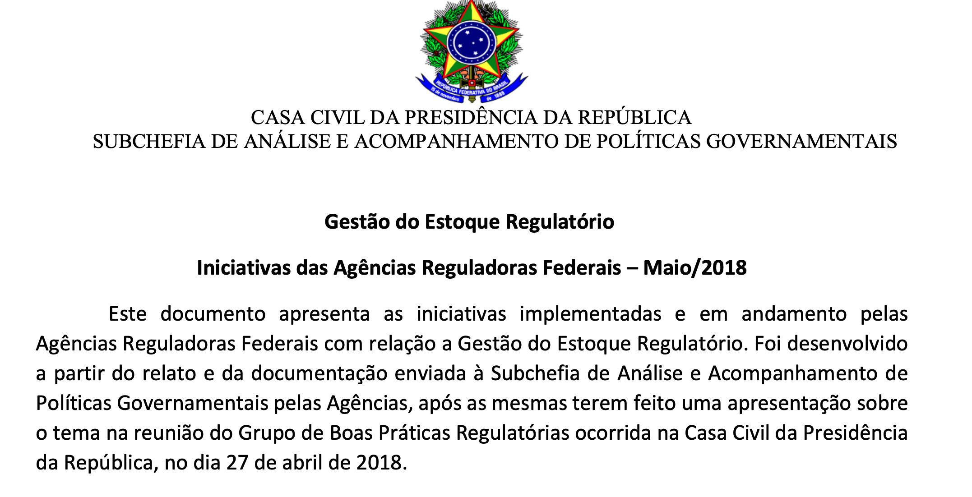
GESTÃO do estoque regulatório E ARR
A ARR e a gestão do estoque garantem que as normas permaneçam atualizadas, eficientes, consistentes e contribuindo para os objetivos pretendidos:
Avaliação do Resultado Regulatório – ARR: avaliação ex post do desempenho do ato normativo para averiguar se os objetivos originalmente definidos foram alcançados;
  Menos difundida, a ARR é etapa importante no ciclo regulatório, pois além de fornecer retorno sobre a performance de ações implementadas, traz insumos para a evolução da regulação ao longo do tempo;
Gestão de estoque regulatório: exame periódico dos atos normativos publicados visando averiguar a pertinência de sua manutenção ou a necessidade de sua alteração, atualização ou revogação.
  Gestão do Estoque Regulatório - Iniciativas das Agências Reguladoras Federais (maio/18)
Notes:
Adicionalmente, a AIR deve apresentar brevemente uma estratégia de implementação da ação recomendada e informar como seus efeitos podem ser monitorados. Deste modo, a AIR contribui não só para a elaboração da regulação, mas também para o restante do ciclo regulatório.
Importante lembrar que só é possível avaliar o resultado de uma ação mediante a comparação dos efeitos previstos e aqueles efetivamente observados após sua implementação. Deste modo, nos casos de urgência em que a AIR for dispensada, deve-se identificar, no momento da elaboração do ato normativo, em nota técnica ou documento equivalente, o problema regulatório que se pretende solucionar e os objetivos que se pretende alcançar, de modo a subsidiar a elaboração futura da ARR.

Slide 16
Desafios para o avanço da air no brasil
Institucionalizar uso da ferramenta, sua continuidade e avanço progressivo no tempo
Endereçar, nas ações, a dimensão mais importante para sua implementação efetiva: mudança cultural em larga escala (liderança estratégica e boa governança)
Capacitação com foco em problematização e abordagem prática
Monitoramento e avaliação ex post (ARR) - ainda incipiente
Integração da abordagem de risco à AIR - ainda incipiente
Definição de estratégia para a coleta e o tratamento de dados - ainda incipiente
Abordagem adequada dos órgãos de controle – assertividade e incentivo vs. Punição
  acompanhamento mais “customizado” sobre o progresso
  foco em auxiliar os órgãos a avançar

Slide 17
Obrigada!
      Franciele Cristina Medrado Dematté
      E-mail: franciele.medrado@cgu.gov.br/ Telefone: 2020-7042

